Slide 1
struct link * create(int n) //创建链表
{ struct link *head= NULL,*p0=NULL,*p1; int i;
printf("请输入%d个结点数据（int)：\n",n);
for(i=0; i<n; i++) {
p1=(struct link*)malloc(sizeof(struct link));
scanf("%d",&p1->num);
if(i==0) //表空
head = p1;
else //表非空
p0->next=p1;
p0 = p1;
}
p1->next = NULL; //尾结点
return head;
}
①创建新结点
②加入链表
③完善链表
【思考】
局部指针head,p0,p1各自所起的作用？
返回表头指针

Slide 2
主函数：
struct link * head=create1 (10);
struct link * create1(int n) //创建链表
{ struct link *h1= NULL;
……
return h1;
}
head
主函数
.
create1
13
21
45
...
h1
NULL
【课后实践】【对比实验】
编程实现函数create1,create2和creat3
1.掌握带回表头指针的不同方式
2.理解：函数的返回值、一级指针作参数、二级指针作参数

Slide 3
struct link * create1(int n) //创建链表
{ struct link *h1= NULL;
……
return h1;
}
主函数： head=create1(10);
一级指针参数 不能
带回表头指针
主函数：
struct link *head=NULL;
create2(head, n);
void create2(struct link *h，int n)
{ ……
h=……；
}
head
主函数
NULL
.
create2
13
21
45
...
h
NULL

Slide 4
struct link * create1(int n) //创建链表
{ struct link *h1= NULL;
……
return h1;
}
主函数： head=create1(10);
void create2(struct link *h，int n)
{ ……
h=……；
}
主函数： create2(head, n);
// h 不能修改主调函数中的 head
主函数：
struct link *head=NULL;
create3(&head,10);
void create3(struct link **pH ，int n)
{
（*pH）=……；
}
head
NULL
主函数
create3
.
13
21
45
...
&head
pH

Slide 5
//删除指定结点key
struct link *del(struct link *head, int key)
{ struct link * tmp; //指向待删除结点，释放结点用
//head直接移到第一个非key的结点
while(head!=NULL && head->num==key)
{ tmp=head;
head = head->next;
free(tmp);
}
head
head
1
1
1
3
1
.
...
Notes:
循环条件

Slide 6
//head已指向第一个非key结点， p=head;
struct link *p0=NULL,*p = head;
while(p!=NULL){//思考:什么情况下，首次执行while时p就是NULL
if(p->num!=key) //当前结点不删
p0=p;
else
{……}
p=p->next; //p后移
见下页
head
3
4
1
8
1
.
...
p0
p0
p
p0
p
p

Slide 7
else //删除当前结点
{ tmp=p; //指向待删除结点
p0->next = p->next; //删除
p=p0; //p退回到p0，便于把if和else的p=p->next进行统一
free(tmp);
}
p=p->next; //p后移
} //while结束
return head; //返回表头指针
} // main结束
head
tmp
3
4
1
8
1
.
...
p0
p
p
p

Slide 8
print1
函数
形参head
主调函数：
int main( ) {
struct link * head;
//……
print(head);//print1(head);
}
形参head
形参head
形参head
形参head
head
13
21
...
31
45
主函数
.
head
p
p
p
p
p
print
函数
void print( struct link * head) {//输出 struct link *p=head;
while(p!=NULL)
{ printf("%-4d ",p->num);
p=p->next;
}
printf("\n");
}
【形参和实参同名】
void print1(struct link* head)
{ while(head!=NULL)
{ printf("%-4d",
head->num);
head=head->next;
}
}

Slide 9
void destroy(struct link *head) //释放链表
{ struct link *tmp = head;
while (tmp!= NULL)
{ head=head->next; free(tmp);
tmp = head;
}
}
【易错点:错误代码】
void destroy(struct link *head)
{ while (head!= NULL)
{ free(head);
head=head->next; }
}
head
head
【链表常见内存错误】段错误
Segmentation Fault
/Access Violation
程序试图访问其内存空间中未分配（或无权访问）的内存段，即内存非法操作
2
4
5
8
9
.
...
tmp
tmp

Slide 10
链表中触发SegFault的常见情况
访问已释放的内存
void destroy(struct link *head)
{ while (head!= NULL)
{ free(head);
head=head->next; }
}
重复释放
struct link *p=(struct link *)malloc(sizeof(struct link));
free(p); free(p);
访问空指针
int *p,head = NULL;
p=head->next;
【避免SegFault】
1.始终初始化指针：设为NULL或有效地址
2.检查指针有效性：使用前验证

Slide 11
其它触发SegFault的情况
访问 空指针/未初始化的指针
int *p1=NULL,*p2; *p1=3;*p2=4;
数组越界访问
int arr[5] = {1, 2, 3, 4, 5}; arr[10] = 100;
访问无效内存
int *ptr = &x; ptr+=1000000; *ptr=20;
修改字符串常量
char *str = "Hello World"; //字符串常量存储在只读区域
str[0]= 'h'; //试图修改只读内存

Slide 12
其它触发SegFault的情况
栈溢出
void f() {
static int i=0;
char buffer[1024*1024]; //在栈上分配大数组
printf("已占用%dM栈空间\n",++i);
f(); //无限递归导致栈溢出
}

Slide 13
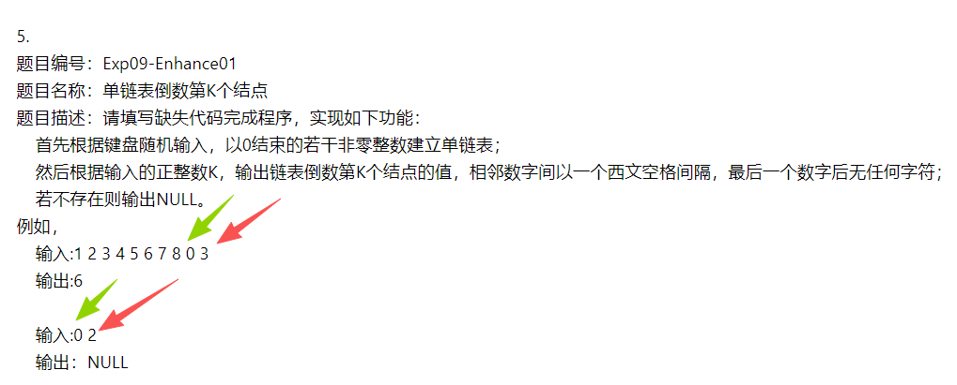
【预防SegFault】快慢指针

Slide 14
head
1
2
3
4
5
6
7
8
.
k为3的情况：
slow
fast
fast
fast
slow
slow
slow
fast
slow
fast
slow
fast
fast
fast

Slide 15
head
1
2
3
4
5
6
7
8
.
k为3的情况：
slow
fast
fast
fast
slow
slow
slow
fast
slow
fast
slow
fast
fast
fast
struct cell * back(struct cell* head, int k) {
if (k<0 || k>n || head==NULL) return NULL;
struct cell* slow, *fast; int i;
slow = fast = head;//快慢指针起点
for (i=1;i<k;i++) {//快指针先走k-1步
fast=fast->next;
if (fast == NULL) return NULL; //不足k个结点，退出 ，避免空指针访问
}
while (fast->next != NULL) {//避免空指针访问,且停在最后一个结点
slow=slow->next; fast=fast->next;
}
return slow;
}
【思考】若k为定值3,能否：
if(head->next->next != NULL)
fast = head->next->next;

Slide 16
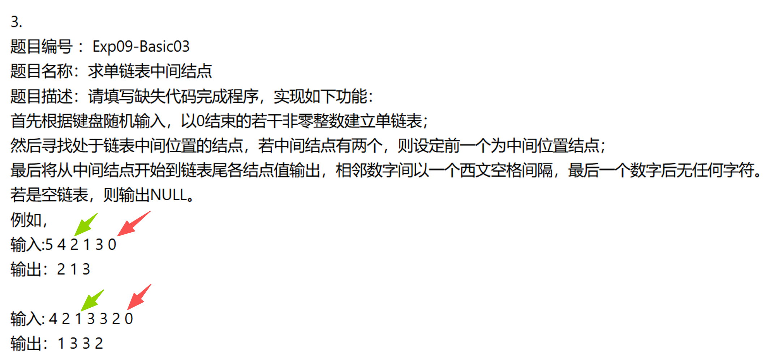
快慢指针：

Slide 17
head
1
2
3
4
5
6
7
8
.
fast
slow
slow
slow
slow
fast
fast
fast
fast
fast
fast

Slide 18
head
1
2
3
4
5
6
7
8
.
fast
slow
slow
slow
slow
fast
fast
fast
fast
fast
fast
struct cell* mid(struct cell* head) {
struct cell* fast=NULL, *slow=NULL;
if(head==NULL) return NULL;
slow = head;//慢指针起点
if(head->next!=NULL) //避免空指针访问
fast=head->next->next; //快指针起点：先走2步
while(fast!=NULL){
slow=slow->next; //慢指针走1步,快指针走2步
if(fast->next!=NULL) fast=fast->next->next; else fast=NULL;
}
return slow;
}

Slide 19
【例1a】反序
head
13
21
45
NULL
...
head
13
NULL
21
45
...

Slide 20
链表反序：
1）表空，或一个结点的情况
head
head
NULL
13
NULL
空表
一个结点
if(head==NULL ||head->next==NULL)
return head;

Slide 21
2）多个结点的情况
head
13
21
31
45
NULL
p
head
13
21
31
45
表头变表尾
NULL
NULL
p0
head
p
13
21
31
45
记录3个结点的地址，反序
NULL
NULL
（反序思路）

Slide 22
记录3个结点的地址，反序
p0
p
head
13
21
31
45
NULL
NULL
记录3个结点的地址，反序，直至p==NULL
p0
p值为NULL
head
13
21
31
45
NULL
NULL
（反序思路）

Slide 23
p=head->next;
head->next=NULL; //表头变表尾
do{
p0=head;
head=p;
p=p->next;
head->next=p0;
}while(p!=NULL);
链表反序
p0
p
p
head
p0
head
head
p
p
head
p0
13
21
31
45
NULL
多个结点
NULL
NULL
Notes:
p=head->next;也可
先判断条件也可

Slide 24
//【实现1】 通过返回值 带回 表头指针
struct link * turnback(struct link *head1) //反序
{ struct link *p0,*p;
if(head1==NULL ||head1->next==NULL)
return head1;
p=head1->next;
head1->next=NULL; //表头变表尾
do{
p0=head1;
head1=p;
p=p->next; //保存现场
head1->next=p0;
}while(p!=NULL); //逐个反向
return head1;
}
0个结点或1个结点的情况
多个结点的情况
调用形式：
int main()
{ //……
head=create(n);
head=turnback(head);
//……
}
返回新的表头指针

Slide 25
//【实现2】通过参数 带回 表头指针
void turnback2(struct link ** head2) //反序:二级指针作参数
{ struct link *p0,*p;
if( (*head2) ==NULL || (*head2) ->next==NULL)
return ;
p= (*head2) ->next;
(*head2) ->next=NULL;
do{
p0= (*head2) ;
(*head2) =p;
p= p ->next;
(*head2) ->next=p0;
}while(p!=NULL);
}
调用形式：
int main()
{ //……
head=create(n);
turnback2(&head);
}

Slide 26
//【实现2】通过参数 带回 表头指针
struct link * turnback(struct link *head1) { ……
head1=p;
……
return head1;
}
void turnback2(struct link ** head2)
{ struct link *p0,*p;
……
(*head2) =p;
……
}
形参 head2
形参 head1
&head
结点地址
head
13
21
...
31
45
.

Slide 27
注：算法讲解见 【例13.2】插入排序
struct link* sort( struct link* head ) { //链表排序
struct link *p , *p0 , *r , *r0 , *q ;
p0=NULL ;
p=head ;
while(p!=NULL) { // 逐项处理，把 p 加入到子序列中
r=head ;
//寻找位置r0~r
while (r->num < p->num ) )
{ r0=r;
r=r->next;
}

Slide 28
if (r!=p){ //p插入到r0、r之间 ；若r==p 在链尾，则不用插入
q=p ; //把 p 独立出来，令 q 指向它
p0->next = p->next ;
p=p0 ;
if (r==head) { //插在链首
q->next=head;
head=q ;
}
else{ //插在链中r0 、r之间
q->next=r;
r0->next=q;
}
}//end if

Slide 29
p0=p;
p=p->next ; // 前进一项
} //end while
return head ;
} //end main

Slide 30
【例13.2】插入排序 注：完整测试程序见 【例1a】链表操作实例
在单向链表上实现插入排序
typedef ... datatype;
struct item {
datatype data;
int key;
struct item *next;
};
typedef struct item * pt;
用于保存一个结点的数据结构
结点指针类型

Slide 31
插入排序 算法思想
base:
A
80
B
59
C
76
D
60
•
base:
p
p
B
59
A
80
C
76
D
60
•
base:
p
B
59
C
76
A
80
D
60
•
base:
p
B
59
D
60
C
76
A
80
•
p
Notes:
开始假设空序列是递增的，
若 i 个元素子序列A₁~A_{i}已经递增，
则加一个元素 A_{i+1}，把 A_{i+1} 插入到序列中一个适当位置，使 i+1 个元素的子序列 A₁~A_{i} A_{i+1}也递增，
直到 i=n 为止

Slide 32
插入排序——PAD
开始
p0=NULL
p = base
使base～p递增
p!=NULL
p0=p;
p=p->next;
return base
结束
使base～p递增
寻找p应该插入的位置r0、r
p插入到 r0、r 之间
结束

Slide 33
插入排序
r0
r0
r0
r
r
r
p
10
11
13
12
9
r0
r
p
10
11
13
12
9
r0
r
p
寻找位置r0,r
10
11
12
13
9
r0=NULL;r = base
r->key < p->key
r0=r;
r=r->next;
结束

Slide 34
插入排序
r0
r
p
10
11
12
13
9
r0
r
p
10
11
13
12
9
把p独立出来给q;
p退到p0;
p插入到
r0、r之间
插入到表头:
q->next=base;
base=q;
r≠p
r==base
结束
插入到r0,r之间:
q->next = r ;
r0->next = q

Slide 35
插入排序——插入过程演示
把p独立出来→q， p回退到p0
q=p;
p0->next=p->next;
p=p0; //p回退到p0
r0:
r:
p0:
p:
q:
base:
1
key
2
key
4
key
15
key
17
key
18
key
12
key
6
key
...
•

Slide 36
插入排序——插入过程演示
把 q 插入到r0、r之间
q->next=r;
r0->next=q;
r0:
r:
p0:
p:
q:
base:
1
key
2
key
4
key
15
key
17
key
18
key
12
key
6
key
...
•

Slide 37
pt sort( pt base ) { //链表排序，base 为链首
pt p , p0 , r , r0 , q ;
p0=NULL ;
p=base ;
while(p!=NULL) { // 逐项处理，把 p 加入到子序列中，
// 并保持“base--p”递增
p0=p;
p=p->next ; // 前进一项
}
return base ;
}
见下页
处理 p 所指项

Slide 38
while ( p!=NULL ) { //逐项处理，把p加入子序列，并保持 base~p 递增
r0=NULL;r=base ;
while ( r->key<p->key ) //寻找位置r0~r
{r0=r; r=r->next;}
if (r!=p){//p插入到r0、r之间 ；若r==p ,则p已在链尾，则不用插入
q=p ; //把 p 独立出来，令 q 指向它
p0->next = p->next ;
p=p0 ; //回退
if (r==base) { //插在链首
q->next=base;
base=q ;
}
else {//插在链中r0~r
q->next=r;
r0->next=q;
}
}//end if
p0=p;p=p->next;
} //end while
处理 p 所指项
【例1a】链表操作实例

Slide 39
§13.3.2 栈
数组实现（第6章）
链表实现
栈的操作：
① 初始化：stackintial
② 压栈：stackpush
③ 弹栈：stackpop

Slide 40
栈的操作：
① 初始化：stackintial
② 压栈：stackpush
③ 弹栈：stackpop
top:
... ...
设有声明:
typedef ... items ;
typedef struct stackcell {
items data ;
struct stackcell *predocessor ;
} stackcelltype ;
typedef stackcelltype *pstacktype ;
pstacktype top ;
.
栈

Slide 41
栈的三个操作:
初始化(调用stackinitail)
调用一次 stackpush(1)
再调用一次stackpush(2)
调用一次stackpop(&b)
p:
top:
NULL
2
1
.
b:
2

Slide 42
如下实现栈的操作：
1.初始化
void stackinitial(void) {
top = NULL ;
}
2.压栈
void stackpush ( items x ) {
pstacktype p ;
p = (pstacktype)malloc(sizeof(stackcelltype));
p->data = x ; //数据域
p->prodocessor = top ; //指针域
top = p ; //修正表头
}
压栈算法同创建链表（压栈算法）
演示见本章前面PPT

Slide 43
p:
top:
2
b:
2
1
.
3.出栈
void stackpop ( items *x ) {
pstacktype p ;
if ( top!=NULL ) {
*x = top->data; //取出数据
p = top ; //记录要删除的位置
top = top->predecessor ; //修正表头（栈顶）
free(p); //删除
} else printf( "栈下溢\n" );
}

Slide 44
§13.3.3 队列
数组实现（第6章）
链表实现
队列的操作：
① 初始化（ queueinitial ）
② 入队──排在队尾（inqueue）
③ 出队──从队头删一项（outqueue）
rear:
front:
...
.

Slide 45
队列的三个操作:
1. 初始化（调用queueinitail）
2. 调用inqueue(1)
调用inqueue(2)
调用 inqueue(3)
3. 调用outqueue(&a)
调用 outqueue(&b)
调用outqueue(&a)
a:
1
3
b:
2
rear:
NULL
front:
NULL
1
·
2
·
3
·
p:

Slide 46
设有如下说明:
typedef ... items ;
typedef struct queue {
items data ;
struct queue *next ;
} queuetype ;
typedef queuetype * pqueuetype ;
pqueuetype front,rear ;
操作：
1.初始化队列
void queueinitial( ) {
front = NULL ;
rear = NULL ;
}

Slide 47
算法同创建链表（入队算法）
演示见本章前面PPT
2.入队
void inqueue (item x) {
pqueuetype p;
p = (pqueuetype)malloc(sizeof(queuetype));
p-> data = x ;
p-> next = NULL ;
if ( rear==NULL ) { //队空:修正表头和表尾指针
rear = p ;
front = p ;
} else { //队不空
rear-> next = p ; //加入链尾
rear = p ; //修正表尾指针rear
}
}
rear:
front:
...
.

Slide 48
3.出队
void outqueue ( item *x ) {
pqueuetype p;
if ( front==NULL ) printf( "队空\n" );
else {
*x = front->data ;
p=front ;
front = front-> next;
free(p);
if ( front==NULL )
rear = NULL ;
}
}
a:
3
1
b:
2
rear:
NULL
front:
NULL
1
2
3
·
p:

Slide 49
【例13.3】多项式加法
多项式可以用如下形式的链表来存储；
幂次
系数
幂次
系数
幂次
系数
幂次
系数
...
．
【对比实验】
改写【例1】单向链表操作示例中的排序函数
struct link* sort( struct link* head ) ——加入哨兵结点，排序

Slide 50
例如多项式
可以表示成如下形式:
5
6.5
2
3.4
1
1
0
0.5
·
编函数，实现多项式加法：
p(X)+q(X) => s(X)

Slide 51
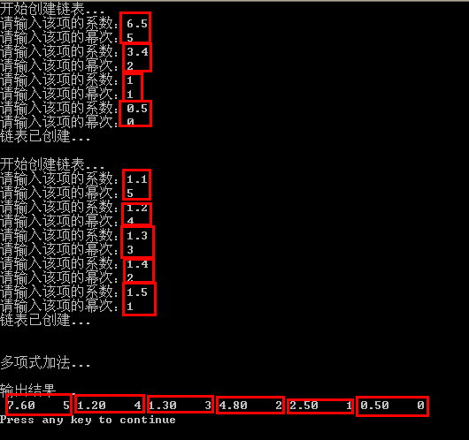
p(x)=6.5X⁵+3.4X²+X+0.5
q(x)=
1.1X⁵+1.2X⁴+1.3X³+1.4X²+1.5X
s(x)=7.6X⁵+1.2X⁴+1.3X³+4.8X²+2.5X+0.5

Slide 52
设有类型说明：
struct item {
float coef; //系数
int exp; //幂次
struct item *next;
};
typedef struct item * polynome;
哨兵结点（哨兵项、哨兵变量）：
在链表的链首多加一节，使算法统一
该节不存储有效的链表项的值，本程序的哨兵项是空值
表头指针
哨兵结点
5
6.5
2
3.4
1
1
0
0.5
·

Slide 53
struct item {
float coef;//系数
int exp;//幂次
struct item *next;
};
由于利用了哨兵变量，所以处理统一了
多项式加法的算法如下：
开始
p=>s ; p = p->next
(p!=NULL)
&&
(q!=NULL)
p ->exp
>
q ->exp
q=>s; q = q->next
p->exp
<
q->exp
p+q=>s;
q = q->next;
p = p->next
p!=NULL
p=>s; p = p->next
q!=NULL
q=>s; q = q->next
p(x)=6.5X⁵+3.4X²+X+0.5
结束
q(x)=1.1X⁵+1.2X⁴+1.3X³+1.4X²+1.5X
s(x)=7.6X⁵+1.2X⁴+1.3X³+4.8X²+2.5X+0.5

Slide 54
完整程序:
#include<stdio.h>
#include<stdlib.h>
struct item {
float coef;//系数
int exp;//幂次
struct item *next;
};
typedef struct item * polynome;

Slide 55
//创建多项式（n项）
polynome create(int n);
//遍历
void print(polynome head);
//创建求和链表s( p+q=>s)
polynome addpolynome( polynome p, polynome q );
/*在s的表尾结点rr后边加入一项
（p+q=>s的过程中,把指定结点加入到 rr->next）*/
void adds(int exp0,float coef0, polynome rr );

Slide 56
已有类型定义：
typedef struct item * polynome;
int main()
{
//分别指向多项式1、多项式2、求和结果
polynome h1=NULL,h2=NULL,h3=NULL;
printf("开始创建链表...\n");
h1=create(4); //调用函数，创建多项式1，共4项
printf("链表已创建...\n\n");
printf("开始创建链表...\n");
h2=create(5); //调用函数，创建多项式2，共5项
printf("链表已创建...\n\n");

Slide 57
printf("\n多项式加法...\n");
h3=addpolynome(h1,h2); //调用函数，多项式加法
printf("\n输出结果...\n");
print(h3); //调用函数，遍历
return 0;
}

Slide 58
已有类型定义：typedef struct item * polynome;
polynome addpolynome(polynome p,polynome q)
{
//s为结果多项式链首；r 始终指向结果多项式s的最低次幂项
polynome s=NULL,r;
//申请一个哨兵变量 ，以便算法统一
s = (polynome)malloc( sizeof(struct item) );
r = s; // r 始终指向s的最低次幂项
while ( (p!=NULL)&&(q!=NULL) ){
if ( p->exp > q->exp ) //比较幂次
{ adds( p->exp , p->coef, r);
p = p->next;
}

Slide 59
else if ( p->exp < q->exp )
{ adds(q->exp , q->coef, r);
q = q->next;
}
else
{ adds(p->exp , p->coef + q->coef, r);
q = q->next;
p = p->next;
}
r=r->next; //让r指向新的尾结点
} //while结束

Slide 60
//p 多项式尾
while (p!=NULL) {
adds( p->exp , p->coef,r );
p = p->next;
r=r->next;
}
//q 多项式尾
while (q!=NULL) {
adds( q->exp , q->coef,r );
q = q->next;
r=r->next;
}

Slide 61
//释放哨兵变量
r = s; //r保存哨兵结点地址，为释放做准备
s = s->next; //s指向真正的表头结点（哨兵结点的下一个结点）
free(r); //求和已完成，释放哨兵结点
return s ; //返回求和多项式s的表头指针
} //函数addpolynome结束
r
r
s
5
6.5
2
3.4
1
1
0
0.5
·
哨兵结点

Slide 62
void adds(int exp0,float coef0, polynome rr ) //将新结点加入表尾（入队算法）
{ polynome r0; //指针变量
r0=(polynome)malloc(sizeof(struct item)); //创建新结点
r0->exp = exp0; //数据域：幂次
r0->coef = coef0; //数据域：系数
r0->next = NULL; //指针域
rr->next= r0;//加到表尾
}
r0
…
…
.
形参 rr
Addpolynome函数：
已有polynome s,r; //表头指针和表尾指针
while ( p!=NULL)&&(q!=NULL) )
{ if ( p->exp > q->exp )
{ adds( p->exp , p->coef, r); ……}
else if(……） ……
else ……
r=r->next; //让r指向新的尾结点
}
表头指针 s
…
…
…
…
…
…
.
哨兵结点
表尾指针 r

Slide 63
//创建链表，共n项，即n个结点
polynome create(int n)
{ //p指向新结点，p0指向其前驱结点
polynome head=NULL,p0,p;
//创建第1项
p=(polynome)malloc(sizeof(struct item));
printf("请输入该项的系数:");
scanf("%f", &p->coef);
printf("请输入该项的幂次:");
scanf("%d", &p->exp);
p->next=NULL;

Slide 64
head=p;
while(--n)//入队算法
{ p0=p; //使p0指向当前的表尾结点
p=(polynome)malloc(sizeof(struct item));//申请新结点
printf("请输入该项的系数："); //数据域
scanf("%f", &p->coef);
printf("请输入该项的幂次：");
scanf("%d", &p->exp);
p->next=NULL; //指针域
p0->next=p; //加入链表
}
return head;
}

Slide 65
void print(polynome head) //输出链表
{
polynome p=head;
while(p!=NULL)
{
printf("%5.2f", p->coef);
printf("%5d", p->exp);
p=p->next;
}
printf("\n");
}

Slide 66
【例13.4】n阶法雷序列(例：n=8)
0/1，1/8，1/7，1/6，1/5，1/4，2/7，1/3，3/8，2/5，3/7，1/2，4/7，3/5，5/8，2/3，5/7，3/4，4/5，5/6，6/7，7/8，1/1
0/1
1/3
1/2
2/3
1/1
关键思路：
for(i=2;i<=n;i++)
for(j=1;j<i;j++)
if(分子和分母不可约分）
{ 寻找j/i的位置(在r0和r之间)
构造j/i、并插入到r0和r之间
}

Slide 67
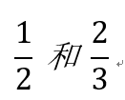
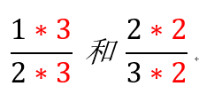

如何寻找j/i的位置？(如何定位r0和r?)
——比较 j/i 和 r的大小
r0
r0
r
r
0/1
1/3
1/2
1/1
2/3
j/i
关键思路：
for(i=2;i<=n;i++)
for(j=1;j<i;j++)
if(分子和分母不可约分）
{ 寻找j/i的位置，在r0和r之间
构造j/i并插入到r0和r之间
}
while ((r的分子) * i < j * (r的分母))
r0和r后移

Slide 68
本章小结
动态数据结构概念
单向链表操作（熟练掌握）
创建、遍历和检索
插入、删除
交换
插入排序
重点：链表应用
难点：指针

